Slide 1


使用Weka進行資料探勘
Class 5 – Lesson 1
資料探勘過程
Ian H. Witten
Department of Computer Science University of Waikato
New Zealand
weka.waikato.ac.nz

Slide 2
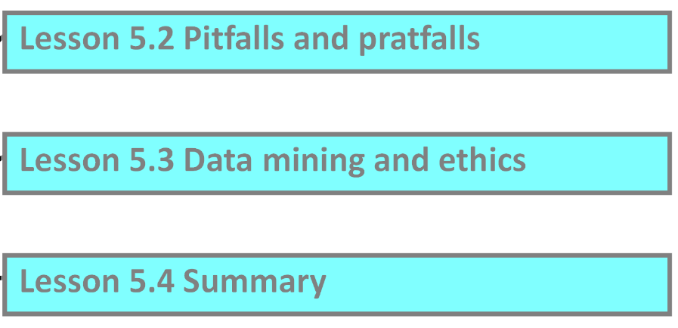
Lesson 5.1 資料探勘過程
Class 1
開始使用Weka
Class 2
評估
Class 3
簡單的分類器
Lesson 5.1 資料探勘過程
Lesson 5.2 缺陷和失誤
Class 4
更多的分類器
Lesson 5.3 Data mining and ethics
Class 5
融會貫通
Lesson 5.4 總結

Slide 3
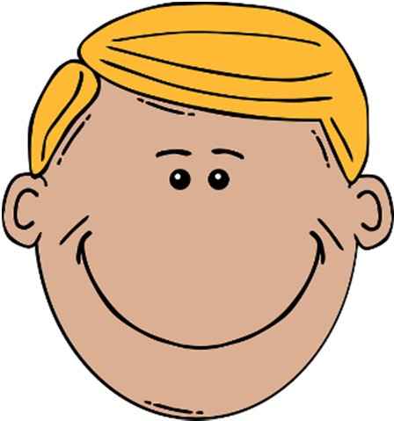
Lesson 5.1 資料探勘過程
想像中…
Data
Weka
很酷的結果

Slide 4
Lesson 5.1 資料探勘過程
實際上…
Data
Weka
很酷的結果

Slide 5
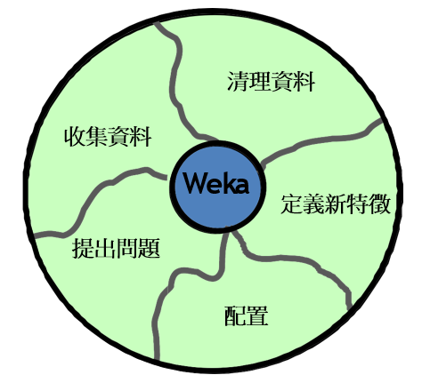
Lesson 5.1 資料探勘過程
這是更好的想像——整個過程會是一個循環！
Weka很重要，它是圓圈的中心。

Slide 6
Lesson 5.1 資料探勘過程
1. 最大的重點：提出合適的問題。
你需要做的是回答這個問題，而不是盲目地處理數據。

Slide 7
Lesson 5.1 資料探勘過程
2.收集一些能用資料探勘技術幫助你回答這個問題的資料。
收集的過程是艱難的：你可能有一個初始資料集，但是你可能需要增加一些人口資料、氣候資料...等。最終創建一個資料集，包含了你認為有必要（或Weka需要）的屬性。

Slide 8
Lesson 5.1 資料探勘過程
3.清理資料。
現實生活中的數據總是非常雜亂。研究數據、理解數據、找出異常、確定是否剔出些數據是一個漫長而痛苦的過程。

Slide 9
Lesson 5.1 資料探勘過程
4.定義一些新的特徵。
這是特徵工程的過程，是數據挖掘能夠成功的關鍵步驟。

Slide 10
Lesson 5.1 資料探勘過程
5.使用Weka進行配置。
你可能需要重覆這個循環幾次，才能得到好的分類算法並應用到現實世界中。

Slide 11
Lesson 5.1 資料探勘過程
提出問題
你想知道的是什麼？
「找到這組資料中很酷的地方」是不夠的！
收集資料
我們周遭有太多太多的資料…
因此，我們需要因專家推演出的算法所問世的分類器
但，當資料較多的時候，可能會打敗一個聰明的算法
所以與其花時間優化你將在Weka中使用的分類器，不如收集更多有用的資料
清理資料
真正的資料非常雜亂
定義新的特徵
特徵工程— —資料探勘的關鍵
配置結果
技術性的實用
說服你的老闆！

Slide 12
Lesson 5.1 資料探勘過程
特徵工程專用的過濾器
AddExpression (MathExpression)
使用任何數學公式在現有屬性基礎上創建新屬性(或是修改現有屬性)
中心化 (規範化) (標準化)
中心化：把數值屬性的均值轉換為零。
規範化：或者是轉化到給定的數值區間 。
標準化(統計領域)：或者轉化成零均值和單位方差。
離散化(也有監督式離散)
把數值屬性離散化為名詞性值
PrincipalComponents(主分量轉換方法)
用矩陣分析數據來在線性空間選擇主分量(這是關於數學的知識)
RemoveUseless
刪除一成不變或變化過多的屬性
TimeSeriesDelta, TimeSeriesTranslate(處理時間序列)
用這個實例和下一個實例之間的連續差異替換屬性值

Slide 13
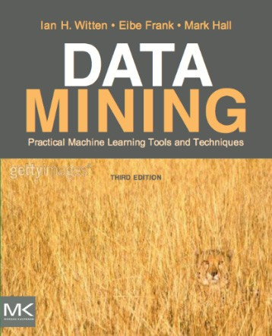
Lesson 5.1 資料探勘過程
很不幸，Weka只是整個資料探勘的一小部分 …
… 而且是最簡單的部分。在實踐中，其它的部分會難得多。
「希望你所有的問題都是技術問題」
–來自一個老程式設計師的祝福
其它問題如：獲取資料所涉及的政治問題，以及實施結果後出現的問題。在整個資料探勘過程中艱鉅得多…
課程文本
Section 1.3 Fielded applications

Slide 14
使用Weka進行資料探勘
Class 5 – Lesson 2
缺陷和失誤
(Pitfalls and pratfalls)
Ian H. Witten
Department of Computer Science University of Waikato
New Zealand
weka.waikato.ac.nz

Slide 15
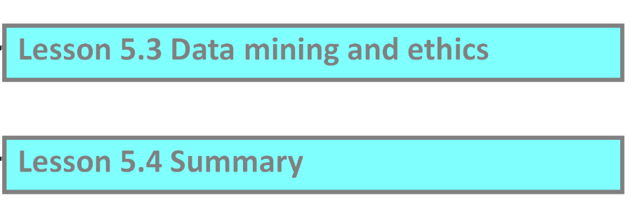
Lesson 5.2 缺陷和失誤
Class 1
開始使用Weka
Class 2
評估
Class 3
簡單的分類器
Lesson 5.1 資料探勘過程
Lesson 5.2 缺陷和失誤
Class 4
更多的分類器
Lesson 5.3 資料探勘中的道德規範
Class 5
融會貫通
Lesson 5.4 總結

Slide 16
Lesson 5.2 缺陷和失誤
Pitfall(缺陷): 隱藏的或者沒有料到的危險和困難
Pratfall(失誤):是一種愚蠢的丟臉的行為

Slide 17
Lesson 5.2 缺陷和失誤
抱持懷疑的態度
在資料探勘領域，作弊很容易
– 不論是有意作弊還是無意作弊，得出的結果顯著性都很容易誤導你自己或者其他人
作為一個可靠的測試，應該使用從未見過的新的樣本資料，並且應該把一部分資料保留到最後。在你完成選擇算法、決定如何應用算法和過濾器等之後，使用這保留的資料進行測試。
過度擬合有許多面向
不要用訓練資料來測試(理當如此！)
無論用哪種方式來開發的資料都是被污染的：每次你用一些資料幫你選擇過濾器、分類器、處理問題的方法之後，資料都被污染了。
保留一些評估資料直至過程的最後

Slide 18
Lesson 5.2 缺陷和失誤
資料殘缺(Missing values)
「殘缺(Missing)」的意思是 …
未知的？
忘了紀錄的？
與目的不相干的？
你可以：1. 忽略屬性值殘缺的實例？
或 2.把殘缺的數據當作另一個可能的值？
你需要問自己，事實上一個值丟失是否有重要意義？
幾乎所有的機器學習算法都能處理殘缺值
– 在ARFF文件中，如果你輸入一個問號作為數據值，就會被當作是殘缺值。
– 所有Weka中的方法都能處理殘缺值，但是它們對於殘缺值有不同的假設。

Slide 19
Lesson 5.2 缺陷和失誤
OneR 和 J48 使用不同方式處理殘缺值
載入檔案weather‐nominal.arff
OneR 得到43%準確率, J48 得到 50%準確率(使用10‐fold cross‐validation)
將outlook的前4個no的實例值改為unknown
OneR 得到 93%準確率, J48 仍然得到 50%準確率
查看OneR的規則: 它使用了「?」作為outlook的第四個值

Slide 20
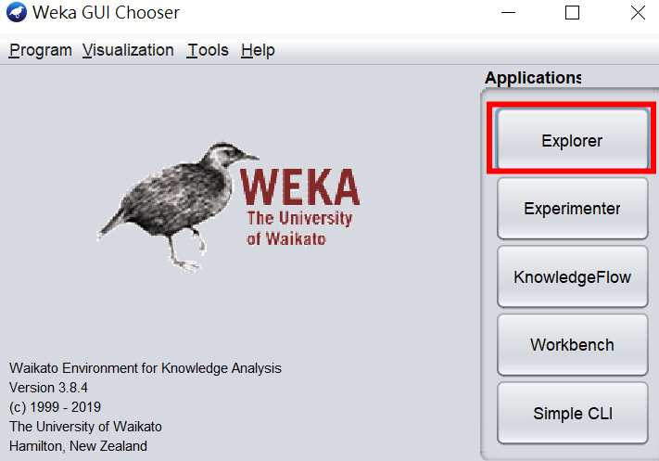
Lesson 5.2 缺陷和失誤
1.開啟Weka的Explorer

Slide 21
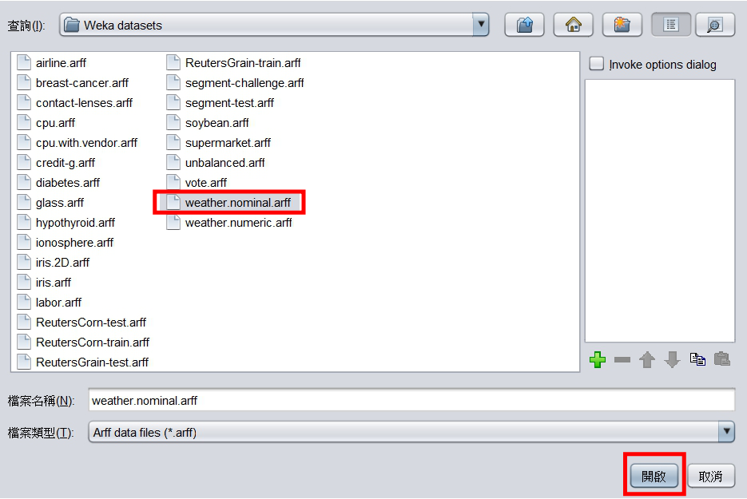
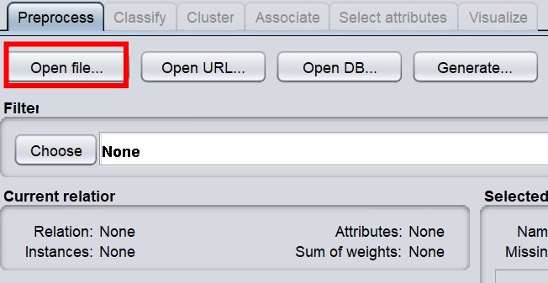
Lesson 5.2 缺陷和失誤
2.左鍵點擊Open file…開啟右圖視窗，進入自行複製的Weka datasets，左鍵單擊weather‐nominal.arff的檔案後，再以左鍵單擊下方”開啟”以載入此檔案

Slide 22
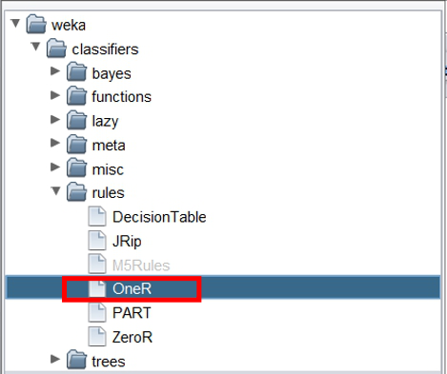
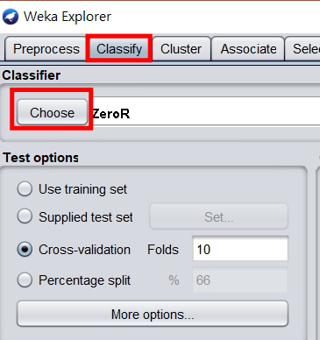
Lesson 5.2 缺陷和失誤
3.切換到Classify介面點選Choose鈕，在出現的選單中左鍵單擊rules資料夾下的OneR

Slide 23
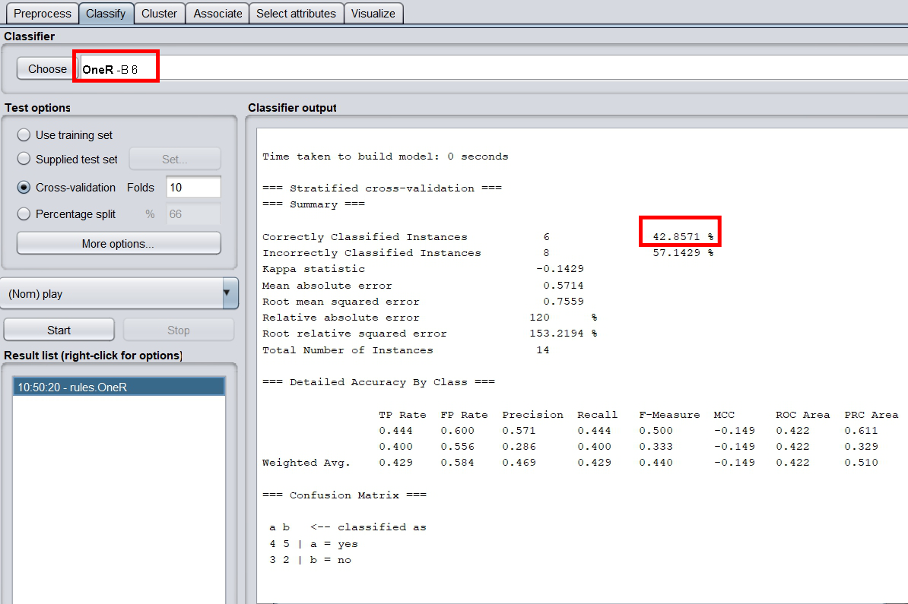
Lesson 5.2 缺陷和失誤
▼得到42.8571%準確率

Slide 24
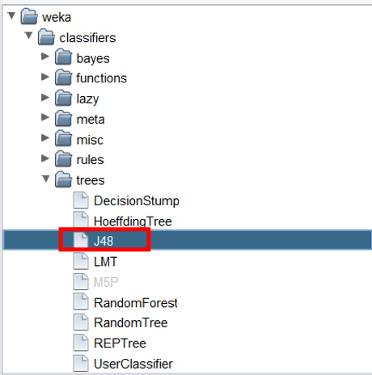
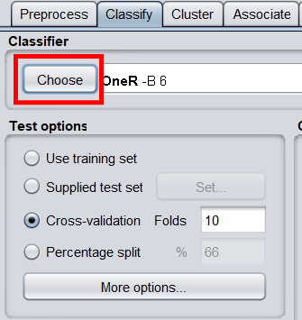
Lesson 5.2 缺陷和失誤
4.在Classify介面點選Choose鈕，在出現的選單中左鍵單擊trees資料夾下的J48分類器

Slide 25
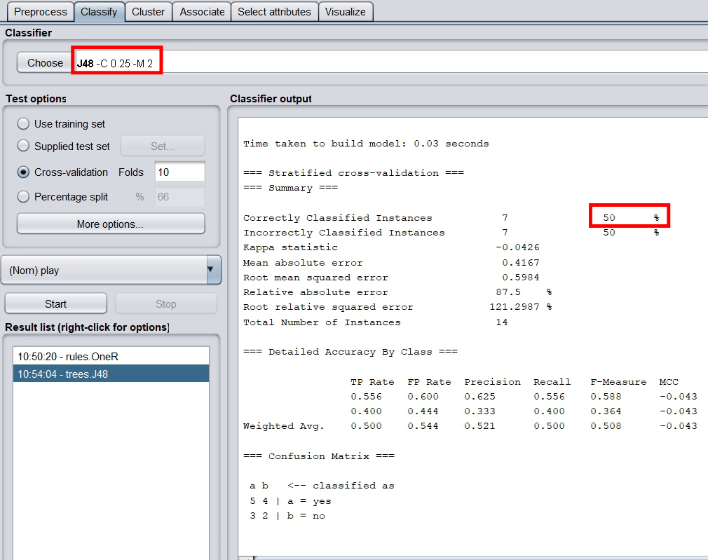
Lesson 5.2 缺陷和失誤
▼得到50%準確率

Slide 26
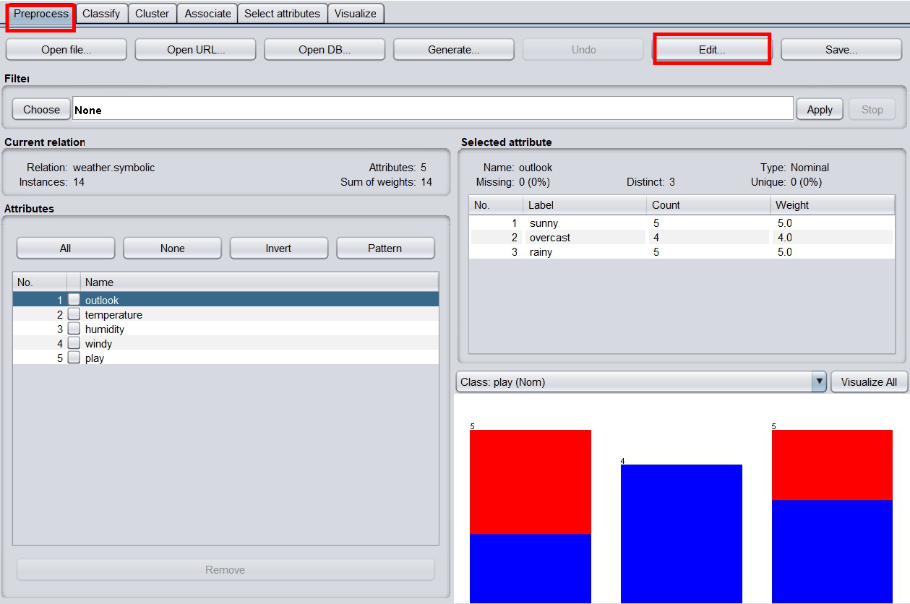
Lesson 5.2 缺陷和失誤
5.切換到Preprocess介面，左鍵單擊右上方Edit按鈕

Slide 27
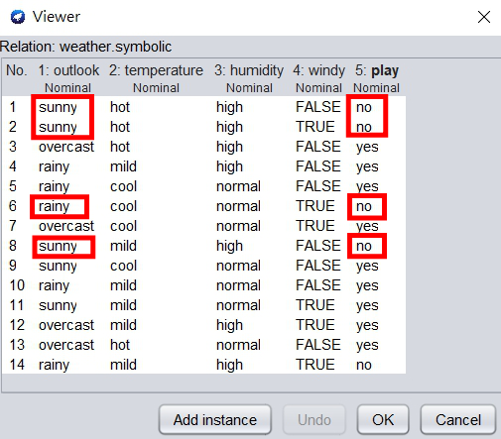
Lesson 5.2 缺陷和失誤
6.在出現的視窗中，將play值的前4個no的實例值的outlook屬性改為「missing」

Slide 28
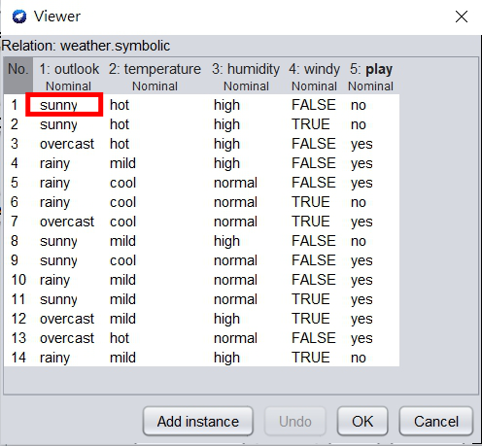
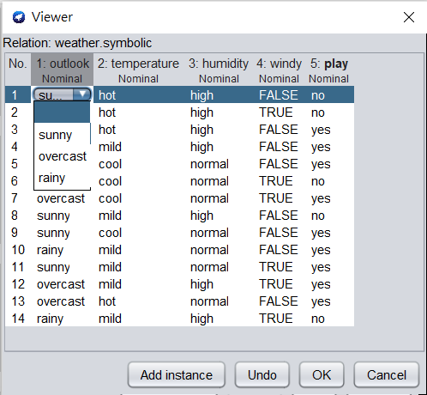
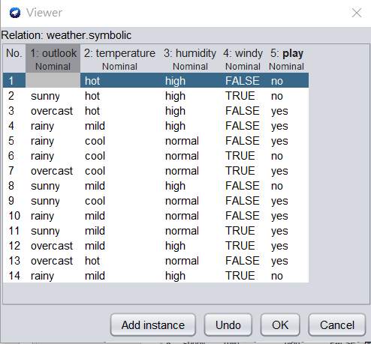
Lesson 5.2 缺陷和失誤
改值過程：
▲左鍵單擊左方的outlook值
▲並在出現的選單中選擇空白的值
▲修改完成

Slide 29
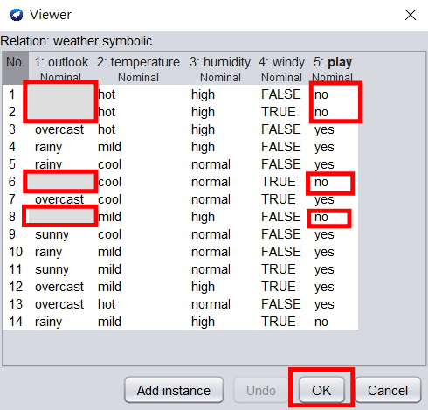
Lesson 5.2 缺陷和失誤
7.將play值的前4個no的實例值的outlook屬性都改為「missing」後，左鍵單擊右下方的OK鈕。

Slide 30
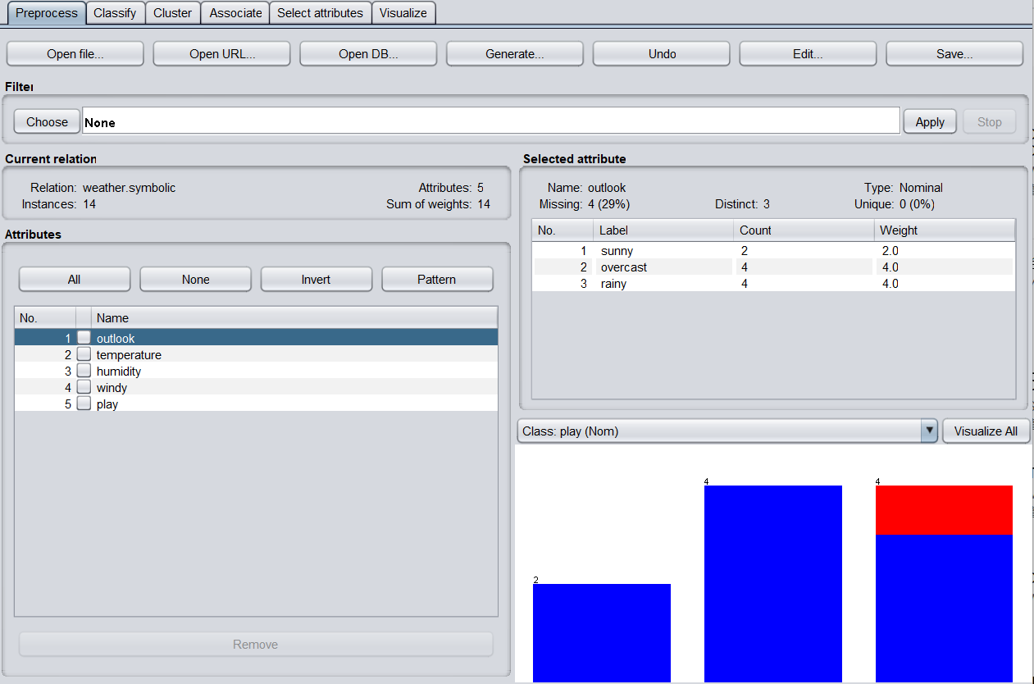
Lesson 5.2 缺陷和失誤
8.回到Explorer的Preprocess介面，可以看到有4個殘缺值。

Slide 31
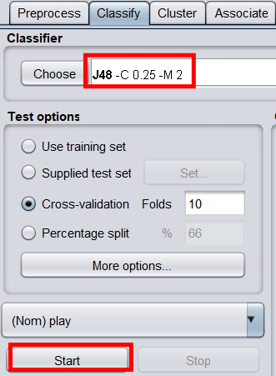
Lesson 5.2 缺陷和失誤
9.迴到Classify介面，確認目前分類器為J48後，左鍵單擊Start運行分類器

Slide 32
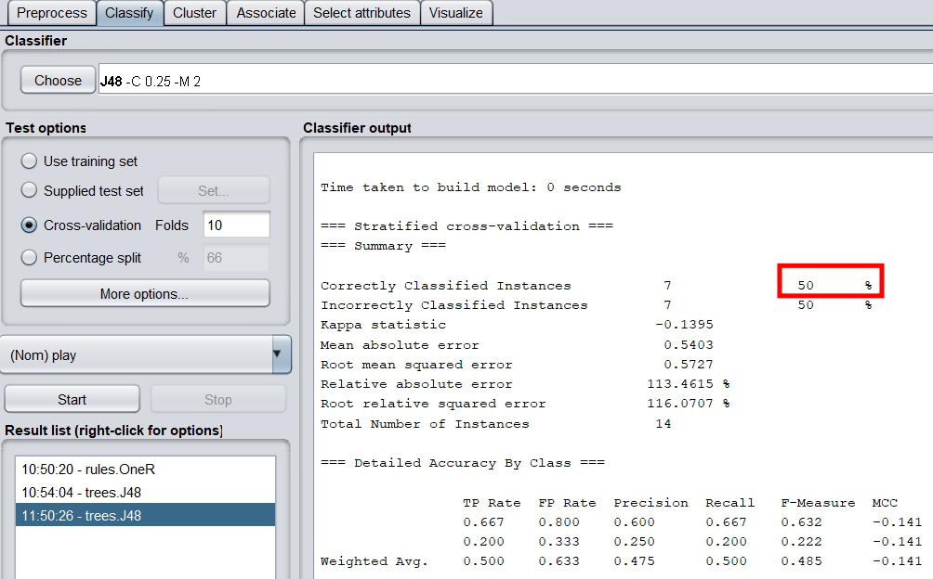
Lesson 5.2 缺陷和失誤
▼得到50%準確率

Slide 33
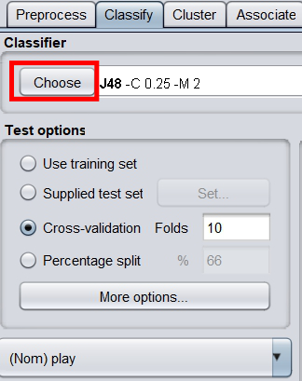
Lesson 5.2 缺陷和失誤
10.左鍵單擊Choose鈕，選擇rules資料夾下的OneR分類器

Slide 34
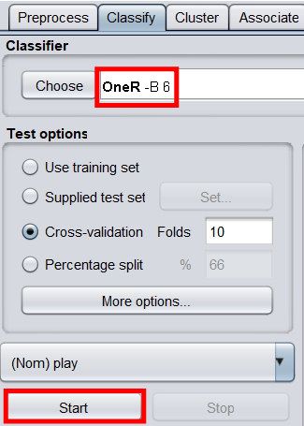
Lesson 5.2 缺陷和失誤
11.確認目前分類器為OneR後左鍵單擊Start運行分類器

Slide 35
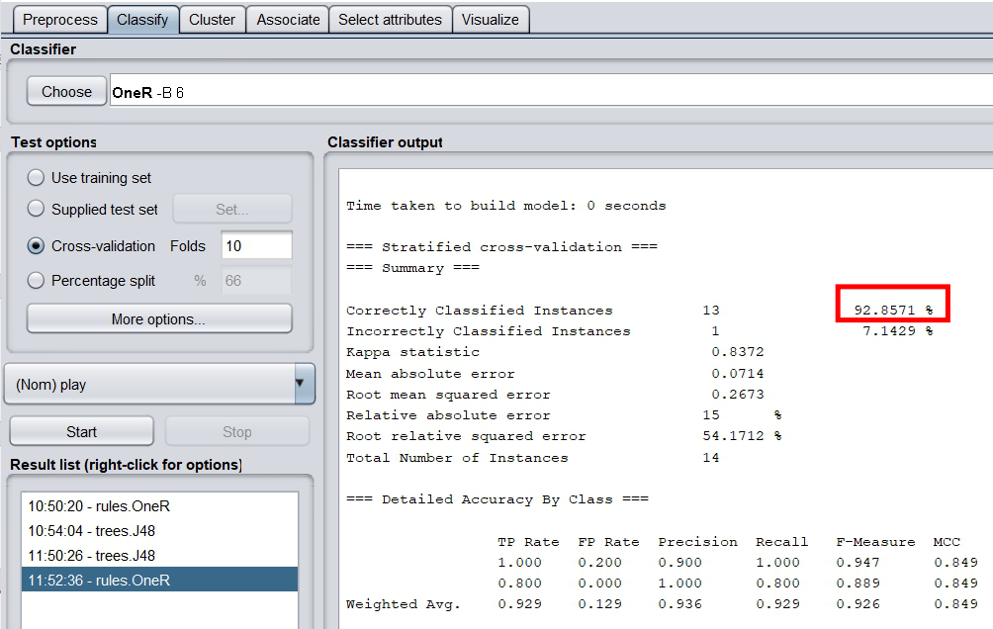
Lesson 5.2 缺陷和失誤
▼得到92.8571%的準確率

Slide 36
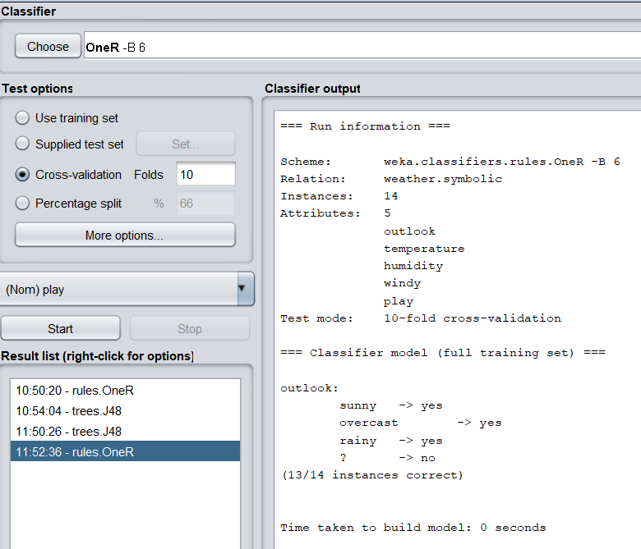
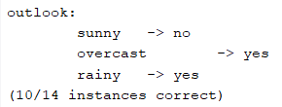
Lesson 5.2 缺陷和失誤
結果討論：
設定殘缺值前的規則：
設定殘缺值後的分類結果有四種可能：
如果值是sunny，結果是yes
如果是overcast，結果是yes
如果是rainy，結果是yes
如果是殘缺，結果是no。
可以看到OneR認為殘缺值是重要的，它可以用來分支。
然而，如果查看J48的樹，它永遠不會出現殘缺值的分叉。

Slide 37
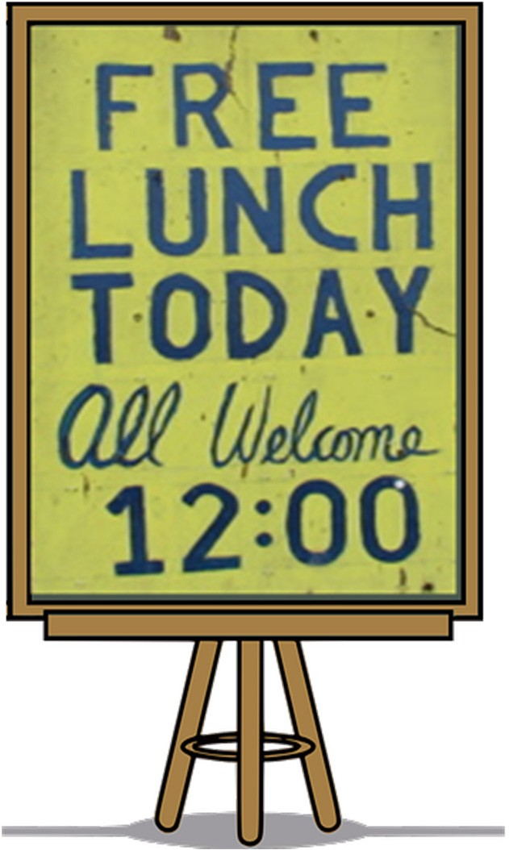
Lesson 5.2 缺陷和失誤
天下沒有免費的午餐
假如你有一個含有100個二元屬性的二類問題，且得到一個包含一百萬(10⁶)種可能的情況並已分類的巨大訓練資料集。
所有可能產生的情況數量是2¹⁰⁰個，因為有100個二元的屬性，當中已知的情況數量只有10⁶個。
那麼，未知分類的情況數量是2¹⁰⁰ - 10⁶！(結果是這個資料集的99.9999…%)
你怎麽可能準確分類出它們呢？
為了能概括，每個學習算法必須具有除了所給的資料之外的某些知識或假設。每一個學習算法都隱含了一組假設，且沒有單一的最好的算法。 (沒有免費的午餐)
資料探勘是一門實驗科學。

Slide 38
Lesson 5.2 缺陷和失誤
抱持懷疑的態度：當人們告訴你資料探勘的結果和他們得到的準確率，接著你一定要在你的全新的他們沒有見過的數據上測試他們的分類器。
過度擬合有很多種面向。
殘缺值 –不同的學習算法關於殘缺值有不同的假設。
沒有到處適用的最好的學習方法。
資料探勘是一門試驗科學，很容易被引用資料探勘試驗結果的人誤導。

Slide 39
使用Weka進行資料探勘
Class 5 – Lesson 3
資料探勘中的道德規範
Ian H. Witten
Department of Computer Science University of Waikato
New Zealand
weka.waikato.ac.nz

Slide 40
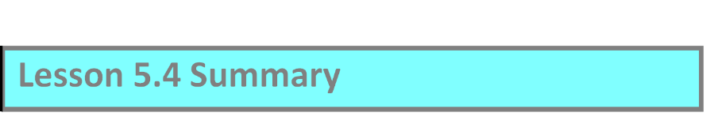
Lesson 5.3 資料探勘中的道德規範
Class 1
開始使用Weka
Class 2
評估
Class 3
簡單的分類器
Lesson 5.1 資料探勘過程
Lesson 5.2 缺陷和失誤
Class 4
更多的分類器
Lesson 5.3 資料探勘中的道德規範
Class 5
融會貫通
Lesson 5.4 總結

Slide 41
Lesson 5.3 資料探勘中的道德規範
個資隱私權法(歐洲的法條，並非美國)
收集任何有關於某人的個人信息，必須聲明你的目的
未經同意，信息不應該對別人公開
個人信息的記錄必須準確和即時
人們應該可以評審關於他們的數據
當不再需要使用在聲明的目的上時，資料應該被刪除
不得將個人資料傳送至無法確保此份資料被保護的地點
除非是特殊情況，有的數據因太敏感而不能收集(如：性別傾向、宗教)

Slide 42
Lesson 5.3 資料探勘中的道德規範
匿名化比你所想的更難
90年代中期，當馬薩諸塞州發布公務員的醫療記錄總結時，州長向公眾保證它是匿名的，已移除了所有的識別信息（名字，地址和社會安全號碼）。之後不久，他驚訝地收到的自己的健康記錄（包括很多私人信息）的郵件！
再識別技術。 使用互聯網上可取得的公開紀錄：
50%的美國人可以從他們的城市，出生日期，性別識別出來
如果你還有他們的郵政編碼，85%的人可以被識別出來
Netflix電影資料庫：包含一億個電影評級記錄 (分成1–5級)
你可以識別出資料庫中99%的人，如果你知道他們對6部電影的評級結果和他們看電影的大致時間(± 一週)
即使你僅僅知道他們對2部電影的評級結果，你也可以識別出70%的人。這就是說，你可以利用資料庫找出這些人看過的其他電影。他們也許不想讓你知道。

Slide 43
Lesson 5.3 資料探勘中的道德規範
資料探勘的目的是辨別…
我們想知道能把一類資料從另一類辨別出來的規則
誰可以獲得貸款？
誰可以得到特價？
有一些辨別是不道德的，甚至是違法的
種族，性別，宗教…等等，在許多地方是違法的
但是這取決於辨識的內容
性別辨別經常是違法的
…除了對醫生以外，醫生在診斷時，會考慮（患者的）性別
…看上去無害的信息，可能並不是那樣
ZIP code 地區代碼（美國的郵政編碼）和種族有很強關聯
某些組織的會籍和性別相關

Slide 44
Lesson 5.3 資料探勘中的道德規範
相關性並不意味著因果關系
當冰淇淋的銷售與溺水率同時增長，是否就可以說，冰淇淋的消費導致溺水？應該不能，但它們大概都是由高溫引起的。
資料探勘顯示出的是簡單的相關性，不是因果關係
其實，我們想要的是因果關系並希望能夠預測我們行為的影響，但我們利用資料探勘技術得到的只是相關性。
要了解原因，你需要層次更深的模型。

Slide 45
Lesson 5.3 資料探勘中的道德規範
關於個人信息的隱私問題
匿名比你想的困難
從已匿名的數據重新識別出個體卻遠比你想的容易
資料探勘和辨識
相關性並不意味著因果關係
課程文本
Section 1.6 Data mining and ethics

Slide 46
使用Weka進行資料探勘
Class 5 – Lesson 4
總結
Ian H. Witten
Department of Computer Science University of Waikato
New Zealand
weka.waikato.ac.nz

Slide 47
Lesson 5.4 總結
Class 1
開始使用Weka
Class 2
評估
Class 3
簡單的分類器
Lesson 5.1 資料探勘過程
Lesson 5.2 缺陷和失誤
Class 4
更多的分類器
Lesson 5.3 資料探勘中的道德規範
Class 5
融會貫通
Lesson 5.4 總結

Slide 48
Lesson 5.4 總結
資料探勘中沒有魔法
但有龐大的技術
沒有一個萬能的方法
資料探勘是一門實驗科學！
你需要找出針對問題的最好方法？
Weka把過程變得簡單
…或許你會說這太簡單。不過重要的是明白自己所做的事情，而不是到處亂點，查看結果。
資料探勘中有太多的陷阱
你需要理解自己所做的事
專注在評估 …以及結果的顯著性
不同的算法有不同的性能 – 但它真的那麼重要嗎？你應該把時間花在研究特徵、問題描述和你工作的操作環境上，而不是浪費在尋找最佳算法上

Slide 49
Lesson 5.4 總結
關於資料探勘，什麼是我們沒有提到的？
過濾分類器技術
用來過濾訓練資料，而不是測試數資料 –經常需要在交叉驗證時這麽做
成本敏感(Cost‐sensitive)評估和分類
評估以及最小化成本，而非誤差值
屬性選擇
選擇屬性的子集合，使用在模型學習上
聚類(Clustering)
即使沒有類值，但你想要發現一些資訊，所以根據屬性值聚合實例
關聯規則(Association rules)
在沒有提到特定的類別的情況下，找到屬性之間的聯系
文本分類
幫助你處理文本數據，如單詞、字符、或n-grams短語（三、四或五個連續的字符序列）
Weka Experimenter
自動計算平均值和標準差 … 等等

Slide 50
Lesson 5.4 總結
資料：資料探勘的輸入值
記錄了事實
資訊：資料探勘的輸出值
是一種形式或期望，可以成為在現實世界中有益的應用
知識：
所有期望的集合
智慧
知識所含的價值

Slide 51



使用Weka進行資料探勘
Department of Computer Science University of Waikato
New Zealand
Creative Commons Attribution 3.0 Unported License
creativecommons.org/licenses/by/3.0/
weka.waikato.ac.nz

